Slide 1
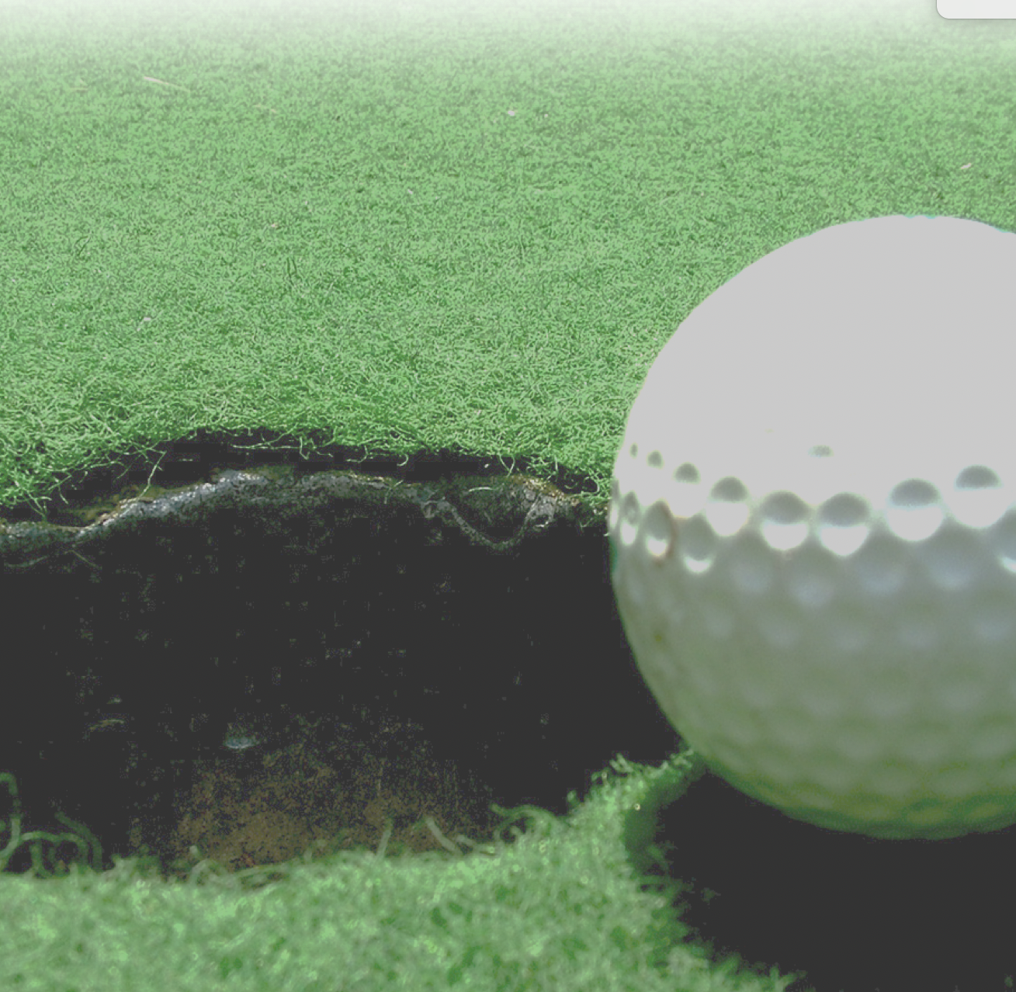
Equipement Hommes
Association sportive
Golf Esterel 2025-11

Slide 2
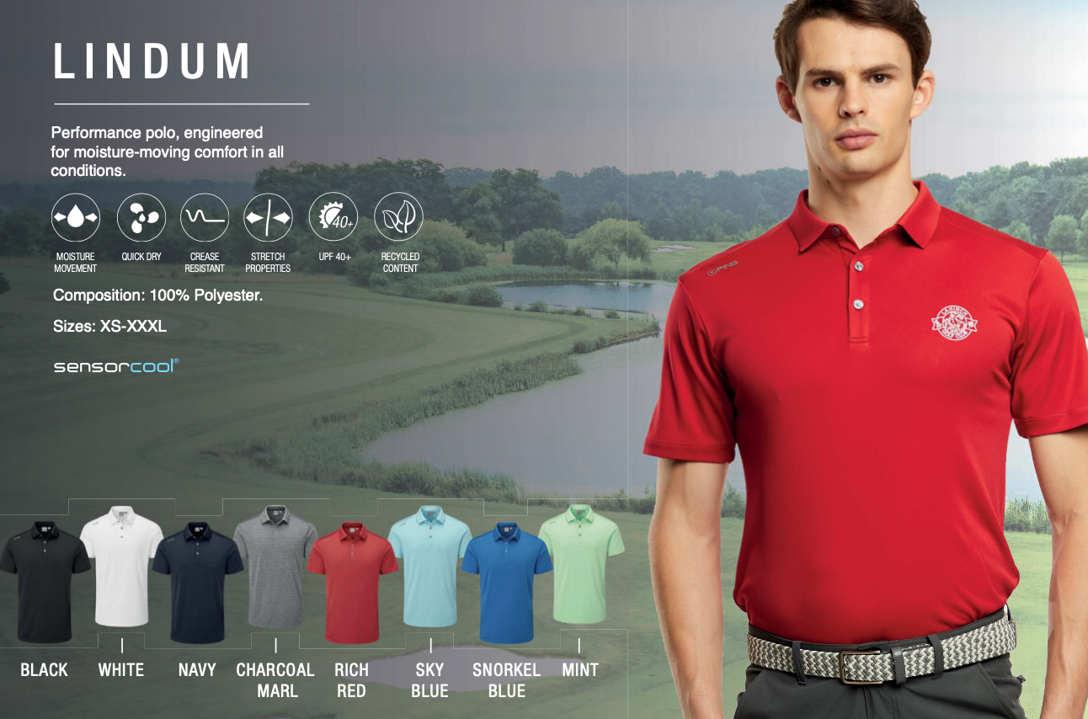
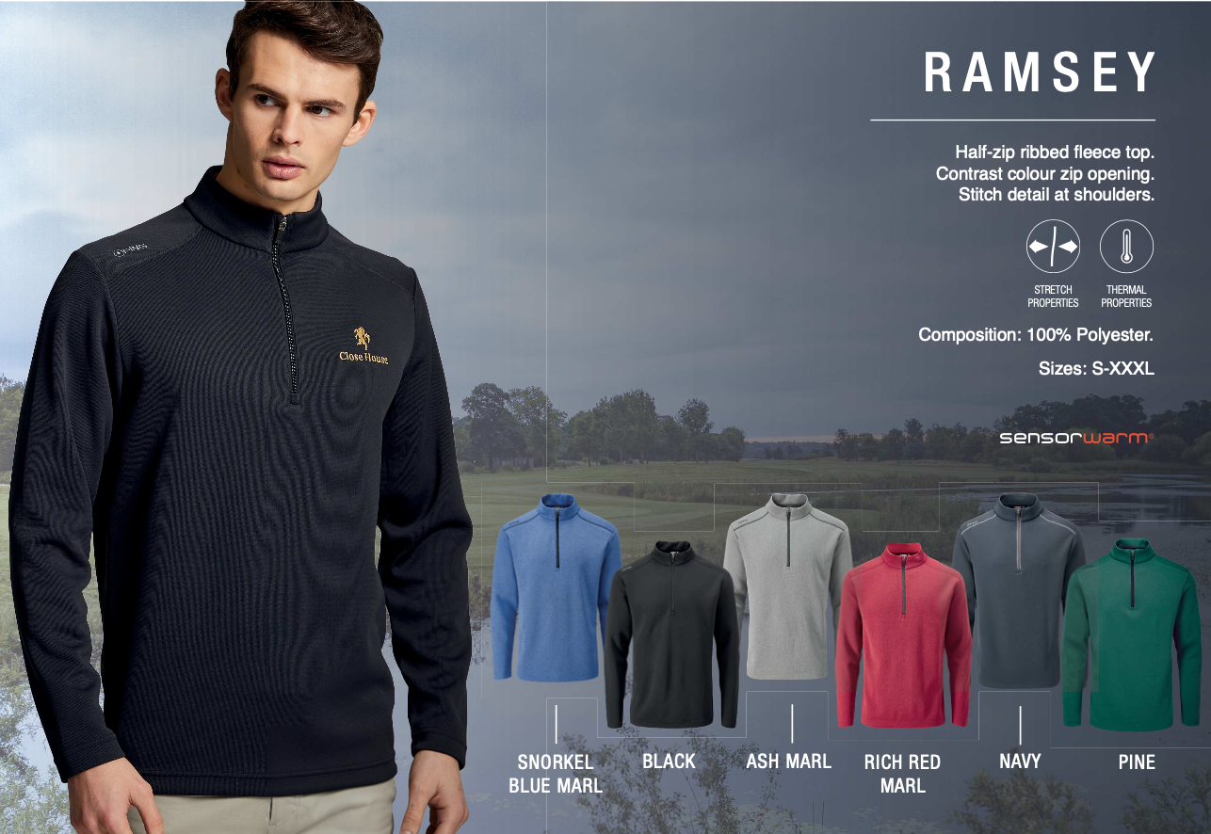
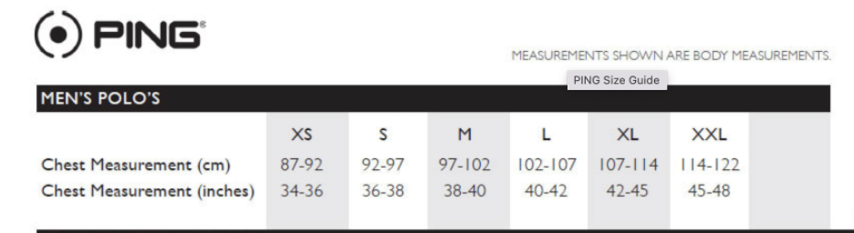
Chers amis Golfeurs,
Notre saison 2024 débute.
Votre AS Golf Esterel est fréquemment sollicitée par nos joueurs et par nos nouveaux arrivants pour partager un look commun lors des rencontres FFG: coupe de l’Amitié, seniors sud-est, séniors Cote d’azur.. Et nos rencontres internes.
Nous avons sélectionné des produits PING , particulièrement résistants
- LINDIUM pour le polo,
- RAMSEY PINE pour le sweet, qui seront logotés ( une collection dure 3-4 années) que vous pouvez éventuellement essayer pour vérifier votre taille et nous invitons a nous adresser vos précommandes avant le 8 novembre18:00
30€
Comment précommander?:
Nous ouvrons un lien à l’identique d’une compétition « Précommandes Polo-Sweet-Equipes Hommes AS Golf Esterel » sur le calendrier a la date du 8 novembre 2025
Nous vous remercions de renseigner de la manière suivante: votre adresse mail , Nom…prénom .et en complément du Prénom votre précommande libellée de la manière suivante:
2 polos H taille L, 2 sweats taille L
Contact: u1794261296@gmail.com mob :0622000069
39€

Slide 3
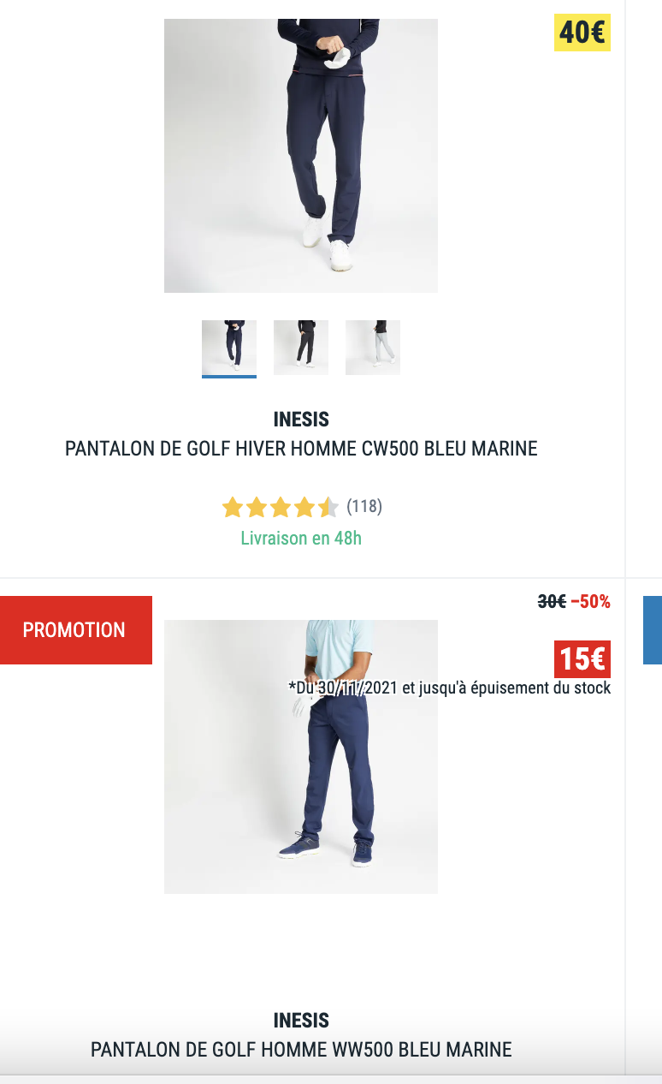
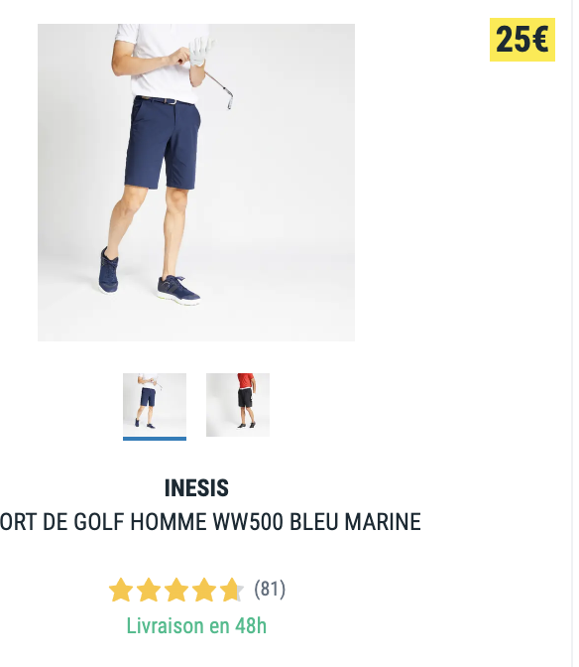
Pantalons et bermudas
Decathlon offre à des prix très compétitifs des produits agréables à porter,
le magasin se trouve a Frejus La Palud,
Chacun peut essayer sur place .

